Slide 1
REACH 2018
Iesniedziet reģistrācijas dokumentāciju

Slide 2
Prezentācijas mērķis
Šo prezentāciju un piezīmes ir sagatavojusi ECHA, Eiropas Ķimikāliju aģentūra, lai palīdzētu jums sagatavot prezentāciju par REACH 2018, t. i., esošo vielu pēdējo reģistrācijas termiņu. Jūs varat izvēlēties attiecīgus slaidus un pēc vajadzības tos pārveidot atkarībā no tā, kas ir jūsu mērķauditorija, – uzņēmuma vadība, darbinieki, vides un darba aizsardzības speciālisti, iestādes utt. Prezentāciju varat izmantot bez papildu atļaujas.
Šajā prezentācijā ir sniegts īss pārskats par ECHA REACH 2018. gada ceļveža 6. posmu (Iesniedziet reģistrācijas dokumentāciju). Tā ir viena no vairākām prezentācijām par REACH 2018, kas pieejamas ECHA tīmekļa vietnē. Komentārus un ieteikumus lūdzam sūtīt uz: reach-2018@echa.europa.eu.
Juridisks paziņojums. Šajā prezentācijā iekļautā informācija nav uzskatāma par juridisku padomu un juridiskā izpratnē neatspoguļo Eiropas Ķimikāliju aģentūras oficiālo viedokli. Eiropas Ķimikāliju aģentūra neuzņemas nekādu atbildību par šā dokumenta saturu.
Publicēšanas datums: 2017. gada maijs

Slide 3
Jūsu IT rīks informācijas iesniegšanai ECHA
ECHA komunikācijas līdzeklis saziņai ar jums
Informācijas avots
Pieejams šeit:
https://reach-it.echa.europa.eu/reach//
Notes:
REACH-IT ir IT rīks, kas palīdz izpildīt regulatīvās prasības saskaņā ar REACH regulu. Tas ir tiešsaistes rīks, ko mitina ECHA, tāpēc jums tas nav jāinstalē savā datorā.
Informācijas iesniegšana ECHA, izmantojot REACH-IT, ir droša un aizsargāta. Arī informācija un paziņojumi no ECHA, kas attiecas uz jūsu iesniegumu vai reģistrāciju, tiek sūtīti droši.
REACH-IT ir redzama noteikta kopīgās iesniegšanas informācija:
galvenā reģistrētāja (ja tāds ir) informācija, ja esat provizoriski reģistrējis vielu vai ievācis ziņas par to,
kopīgās iesniegšanas dalībnieki ir redzami cits citam.
Ja jūsu uzņēmums vēl nav reģistrējies, jums vispirms jāizveido konts. ECHA tīmekļa vietnē dodieties uz REACH-IT lapu un, lai sāktu darbu, uzklikšķiniet uz Register a company (Reģistrēt uzņēmumu). Ja jums jau ir ECHA konts, uzklikšķiniet uz Login (Pieteikties).
Noderīgas saites
REACH-IT: https://reach-it.echa.eu/reach/

Slide 4
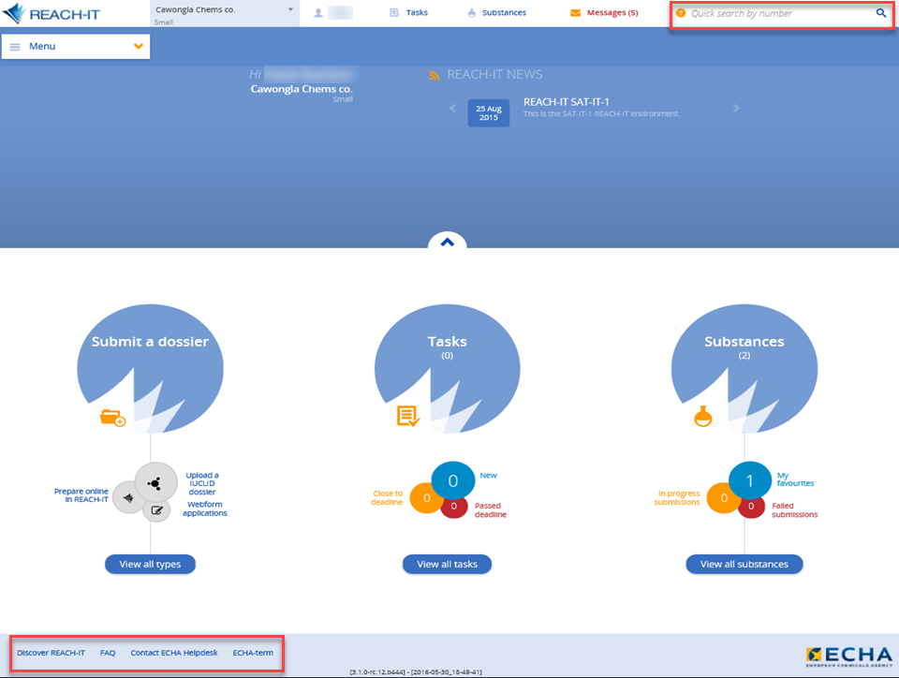
Notes:
Pēc pieteikšanās atveras REACH-IT galvenā lapa. Tajā ar ziliem apļiem ir apzīmētas trīs svarīgas funkcijas:
Iesniegt dokumentāciju,
Uzdevumi,
Vielas.
Funkcija Submit a dossier (Iesniegt dokumentāciju) piedāvā trīs atšķirīgus veidus, kā iesniegt dokumentāciju. Funkcija Tasks (Uzdevumi) sniedz pilnīgu pārskatu par visiem uzdevumiem, kas jūsu uzņēmumam jāpaveic noteiktā termiņā. Uzdevumi atkarībā no steidzamības ir apzīmēti ar krāsu kodiem. Funkcija Substances (Vielas) ļauj uzraudzīt visus ar jūsu vielām saistītos regulatīvos procesus.
Ir pieejamas arī dažādas meklēšanas opcijas.
Opcija Quick search by number (Ātrā meklēšana pēc numura) atrodas katras REACH-IT lapas augšmalā. Šajā meklēšanas opcijā tiek izmantots vielas EK vai CAS numurs, REACH-IT iesniegšanas numurs vai cits atsauces numurs.
Ar zilo palielināmā stikla ikonu ekrāna augšmalas labajā stūrī ir apzīmēta paplašinātās meklēšanas opcija. Uzklikšķinot uz tās, atveras meklēšanas tematu saraksts. Meklēšanas rezultātus ir iespējams sašaurināt, izmantojot filtrus.
Katras REACH-IT lapas apakšmalā ir pieejamas atbalsta saites.

Slide 5
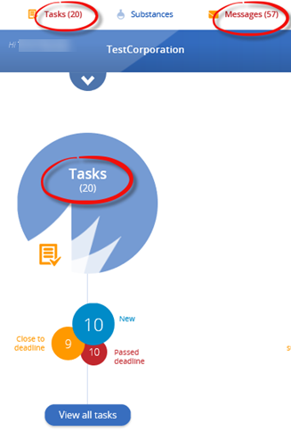
Uzdevumi un ziņojumi
Ja ECHA vēlas, lai jūs rīkotos,
jūs saņemat uzdevumu
Piemēram, jums jāveic maksājums
Ja ECHA vēlas jūs informēt par notikumu,
jūs saņemat ziņojumu
Piemēram, par veiksmīgu dokumentācijas iesniegšanu
Noderīgas iespējas:
vedņi, iegultā palīdzība, vienkāršota meklēšana, informācija par galveno reģistrētāju, ārēji lietotāji, izlase
Notes:
Ziņojumu un uzdevumu mērķi ir atšķirīgi, bet ECHA izmanto abus šos līdzekļus, lai nosūtītu informāciju REACH-IT.
Ja ECHA vēlas, lai jūs REACH-IT veiktu kādu darbību, jūs saņemat uzdevumu. Uzdevumi nozīmē, ka jums jāpaveic noteikta darbība konkrētā termiņā, tāpēc būtu ieteicams pievērst uzmanību galvenajā lapā redzamajām pogām New (Jauni uzdevumi) un Close to deadline (Ar drīzu izpildes termiņu).
Ja ECHA jāinformē jūs par kādu notikumu REACH-IT, jūs saņemat ziņojumu. Ziņojumi ir atrodami lapas augšmalā un ir tikai informatīvi, t. i., pēc to saņemšanas jums nekas nav jādara.
REACH-IT ir daudzas iespējas, kas padara šo rīku lietotājdraudzīgu un vienkārši izmantojamu:
ja vēlaties veikt kādu darbību, piemēram, iesniegt, izveidot vai atjaunināt informāciju, tiek palaists vednis. Vedņi soli pa solim palīdz veikt vajadzīgo darbību. Jums visu laiku ir redzami visi procesa soļi;
iegultā palīdzība ietver galvenokārt palīdzību saistībā ar konkrētu lapu vai tematu. Uzklikšķinot uz informācijas ikonas ekrāna augšmalas labajā stūrī, jūs ieraudzīsiet vispārējā un tehniskā atbalsta informāciju par konkrēto lapu, kurā strādājat. Palīdzības teksti ir pieejami 23 valodās.

Slide 6
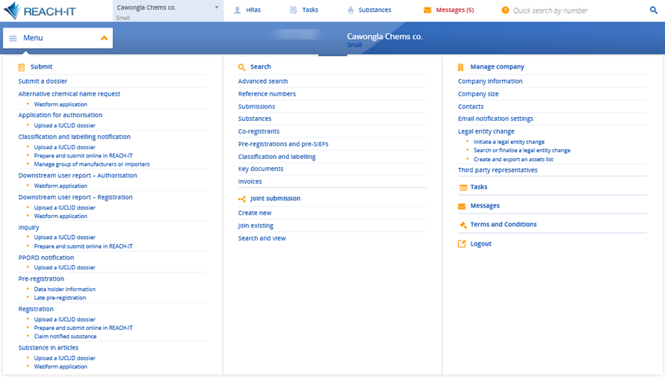
Galvenā izvēlne
Notes:
Galvenajā izvēlnē ir redzami visi meklēšanas un navigācijas apgabali, piemēram:
dokumentācijas iesniegšana,
paplašinātās meklēšanas temati,
kopīgās iesniegšanas opcijas,
uzņēmuma informācijas pārvaldības lapas,
uzdevumi,
ziņojumi,
lietošanas noteikumi,
atteikšanās poga.

Slide 7
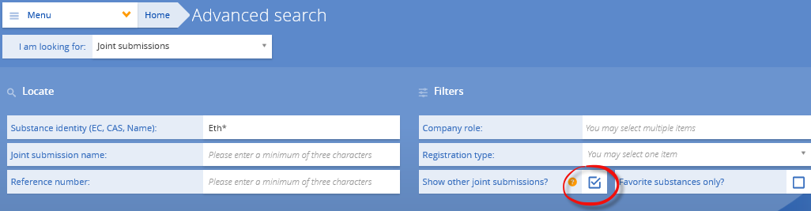
Galvenā reģistrētāja noskaidrošana
Notes:
Galvenā reģistrētāja meklēšana REACH-IT (ja esat provizoriski reģistrējis vielu vai ievācis ziņas par to):
izmantojot paplašinātās meklēšanas funkciju, izvēlieties kopīgo iesniegumu iedaļu un ievadiet savas vielas identitāti;
pirms sākat meklēšanu, neaizmirstiet atzīmēt lodziņu Show other joint submissions (Rādīt citus kopīgos iesniegumus). Ja šis lodziņš nebūs atzīmēts, jūsu meklētais kopīgais iesniegums nebūs redzams.

Slide 8
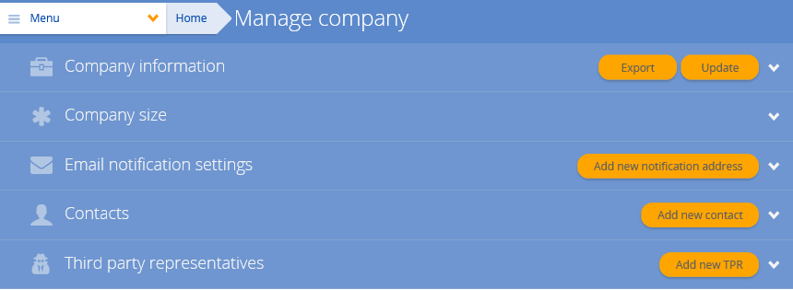
Uzņēmuma informācijas pārvaldība
Notes:
Galvenās izvēlnes iedaļā Manage company (Uzņēmuma informācijas pārvaldība) atzīmējiet Company size (Uzņēmuma lielums).
Uzņēmuma lielums nosaka reģistrācijas maksas apmēru.
Uzņēmuma lielums pēc noklusējuma ir iestatīts kā "liels", bet REACH-IT jūs to vajadzības gadījumā varat mainīt.
Ja vēlaties mainīt uzņēmuma lielumu, izvēlieties Update company size (Atjaunināt uzņēmuma lielumu), lai palaistu vedni.
Iedaļas Manage company (Uzņēmuma informācijas pārvaldība) lapā Contacts (Kontakti) pārbaudiet uzņēmuma kontaktpersonu sarakstu.
Raugieties, lai kontaktpersonu saraksts REACH-IT būtu atjaunināts un ECHA un līdzreģistrētāji varētu ar jums sazināties.
Kontaktpersonu var dzēst tikai tad, ja šai personai nav neviena pienākuma vai tās pienākumi ir uzticēti citai kontaktpersonai.

Slide 9
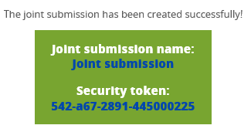
Ar kopīgo iesniegšanu saistītie pienākumi REACH-IT
Galvenais reģistrētājs
1. Izveido kopīgo iesniegumu REACH-IT
2. Piešķir piekļuves pilnvaru
Notes:
Kad līdzreģistrētāji ir vienojušies par galvenā reģistrētāja iecelšanu, jaunieceltais galvenais reģistrētājs REACH-IT izveido kopīgo iesniegumu. Šajā nolūkā galvenās izvēlnes iedaļā Joint submissions (Kopīgie iesniegumi) jāizvēlas opcija Create new (Izveidot jaunu). Tad tiek palaists Create joint submission (Izveidot kopīgu iesniegumu) vednis. Sekojiet vedņa norādījumiem un pievērsiet uzmanību kontrolsarakstiem, kuros ir daudz noderīgas informācijas. Vednis jums palīdzēs veikt piecu soļu procesu.
Reģistrācijas dalībnieki var iesniegt savu dokumentāciju tikai pēc tam, kad veiksmīgi ir iesniegta galvenā reģistrētāja dokumentācija. Dalībniekiem pirms dokumentācijas iesniegšanas no galvenā reģistrētāja jāsaņem piekļuves pilnvara kopīgajam iesniegumam.

Slide 10
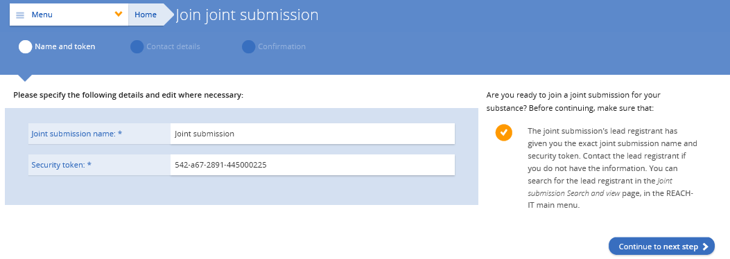
Ar kopīgo iesniegšanu saistītie pienākumi REACH-IT
Reģistrācijas dalībnieks
Iegūst piekļuves pilnvaru no galvenā reģistrētāja
Pievienojas esošam kopīgajam iesniegumam
Notes:
Kā reģistrācijas dalībniekam jums no galvenā reģistrētāja ārpus REACH-IT jāsaņem piekļuves pilnvara kopīgajam iesniegumam. Kad esat to saņēmis, pievienoties kopīgajam iesniegumam ir vienkārši – galvenās izvēlnes cilnē Joint submissions (Kopīgie iesniegumi) jāizvēlas opcija Join existing (Pievienoties esošam). Tiek palaists vednis, kas jums palīdz veikt trīs soļu procesu.
Piezīme. Kopīgās iesniegšanas lapā pārbaudiet galvenā reģistrētāja dokumentācijas statusu. Ja galvenā reģistrētāja dokumentācijas iedaļa ir zaļā krāsā, tas nozīmē, ka galvenā reģistrētāja dokumentācija ir iesniegta un jūs kā dalībnieks varat iesniegt savu dokumentāciju. Ja galvenā reģistrētāja dokumentācijas iedaļa ir sarkanā krāsā, tas nozīmē, ka jums jāgaida, līdz tiek iesniegta galvenā reģistrētāja dokumentācija, un jūs vēl nevarat iesniegt savu dokumentāciju.

Slide 11
Pirms iesniegšanas pārbaudiet
uzņēmuma kontaktinformāciju
rēķina adresi un PVN numuru
pirkšanas pasūtījumu
uzņēmuma lielumu
vai jūsu IUCLID dokumentācija
ir pārbaudīta ar IUCLID validācijas palīgrīku
ir gatava augšupielādei

Slide 12
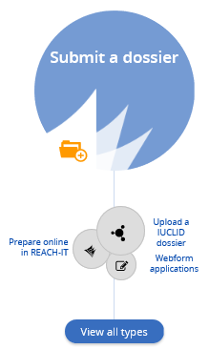
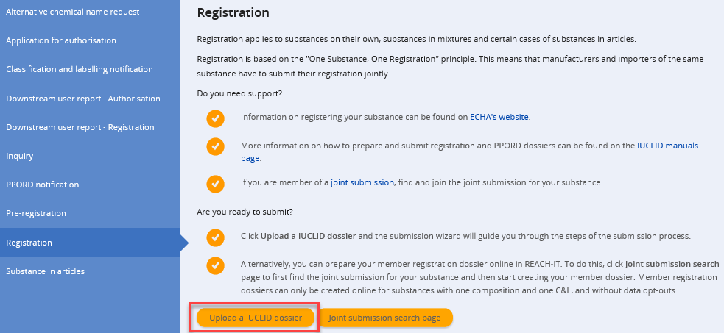
Vai esat gatavs? Iesniegšana REACH-IT
Notes:
Dokumentus katram iesniegšanas veidam var iesniegt, izmantojot iesniegšanas vedni un Submit a dossier (Iesniegt dokumentāciju) funkciju REACH-IT galvenajā lapā. Vednis jums palīdzēs veikt vajadzīgos soļus.

Slide 13
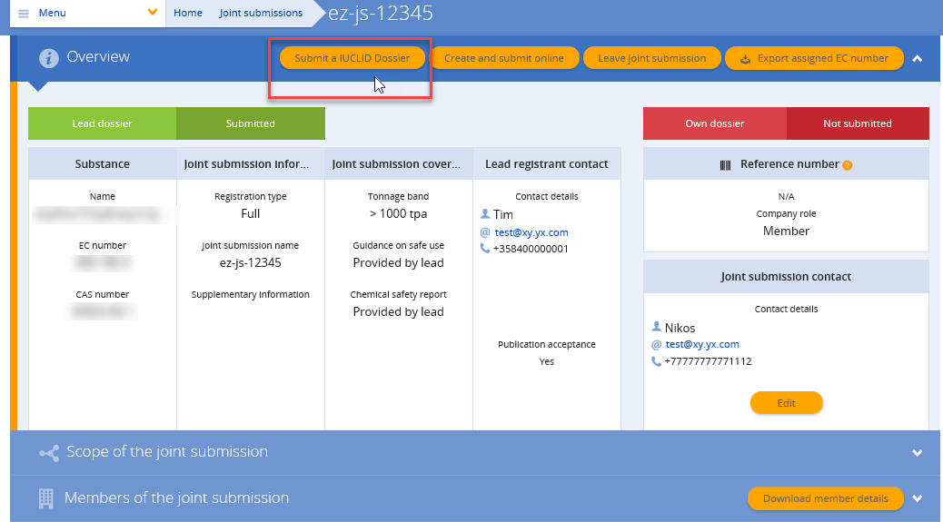
Iesniegšanas vedņa saīsnes
Notes:
Iesniegšanas vedni ir iespējams palaist no citām REACH-IT lapām. Kopīgās iesniegšanas dalībnieki un galvenie reģistrētāji, piemēram, var izveidot saīsni uz iesniegšanas vedni no Joint submission (Kopīgie iesniegumi) lapas. Šeit iesniegšanas vedni palaiž, nospiežot oranžo darbību pogu Submit a IUCLID dossier (Iesniegt IUCLID dokumentāciju).

Slide 14
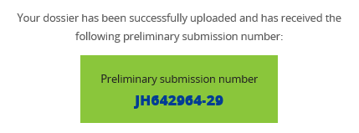
Kas tagad sekos?
Kad būsiet iesniedzis dokumentāciju, REACH-IT jūsu dokumentācijai izveidos iesniegšanas numuru.
Izmantojiet saiti, lai aplūkotu iesniegšanas ziņojuma lapu
Notes:
Pēc dokumentācijas augšupielādes REACH-IT jūs saņemsiet provizorisku iesniegšanas numuru. Numurs parādās ekrānā kā saite. Uzklikšķinot uz saites, jūs tiksiet novirzīts uz iesniegšanas ziņojuma lapu.

Slide 15
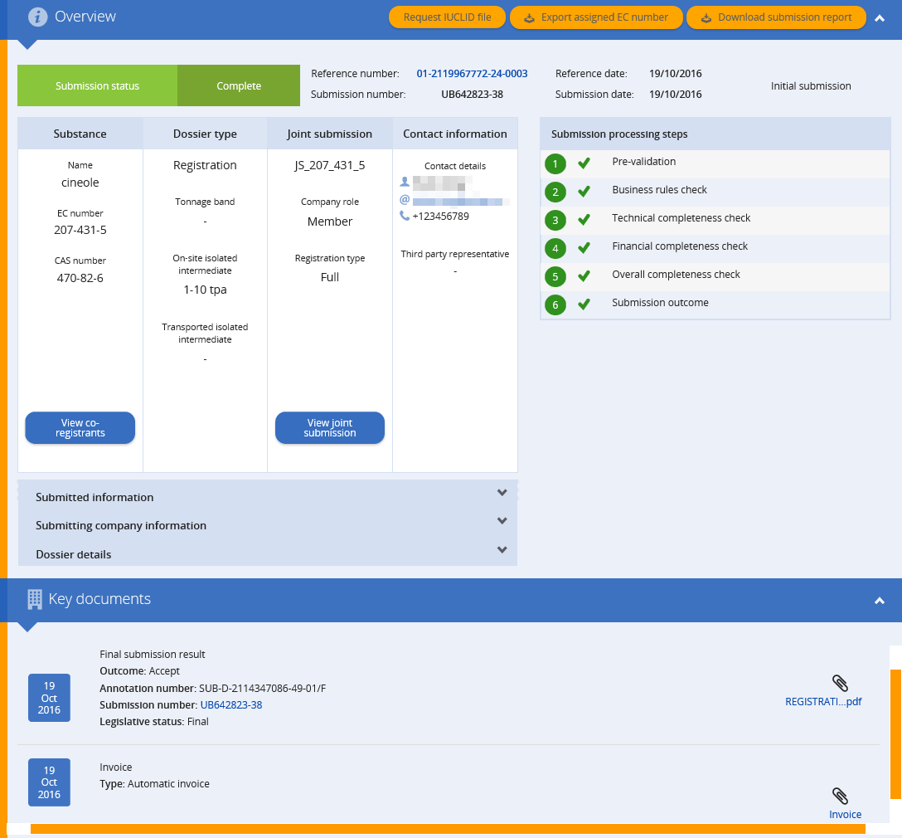
Iesniegšanas ziņojuma lapa
Notes:
Par katru ECHA iesniegto dokumentāciju tiek izveidots iesniegšanas ziņojums. Iesniegšanas ziņojuma lapā ir sniegts pārskats par informāciju, kas attiecas uz iesniegto dokumentāciju. Lapas centrālajā daļā atradīsiet vispārēju informāciju par iesniegumu. Ļoti svarīga iedaļa ir Key documents (Galvenie dokumenti), kas atrodas lapas apakšmalā. Uzklikšķiniet, lai izvērstu šo iedaļu. Šeit atradīsiet ar iesniegumu saistītos lēmumus, kā arī rēķinus.
Lapas labajā pusē atradīsiet dokumentācijas apstrādes posmu sarakstu – ECHA veiktā pārbaudes procesa attēlojumu soli pa solim.

Slide 16
Dokumentācijas pārbaude
Notes:
Pēc dokumentācijas iesniegšanas REACH-IT ECHA pārbaudīs, vai tajā ir visa vajadzīgā informācija un vai informācija ir konsekventa.
Pirmais solis ir darbības noteikumu pārbaude. Tā ir administratīva pārbaude, kurā ECHA pārliecinās, ka var apstrādāt dokumentāciju. Ja šajā pārbaudē konstatē, ka trūkst informācijas, pieteikumu neņem vērā. Jūs jebkurā laikā varat iesniegt dokumentāciju atkārtoti.
Ja darbības noteikumu pārbaude bijusi sekmīga, ECHA veic dokumentācijas tehniskā un finansiālā pilnīguma pārbaudi. Abas šīs pārbaudes notiek vienlaicīgi.
Tehniskā pilnīguma pārbaudi veic, lai pārliecinātos, vai dokumentācijā ir iekļauta visa REACH regulā prasītā informācija.
Finansiālā pilnīguma pārbaudē noskaidro, vai jums ir jāmaksā reģistrācijas maksa.
Ja tehniskā vai finansiālā pilnīguma pārbaudē tiks konstatēti trūkumi, ECHA jūs informēs.
Ja tehniskā pilnīguma pārbaude būs nesekmīga, jums būs tikai vēl viena dokumentācijas uzlabošanas iespēja, un labojumi būs jāveic ECHA noteiktajā termiņā.
Ja visas pārbaudes būs sekmīgas, jūs saņemsiet pozitīvu lēmumu un vielas reģistrācijas numuru.

Slide 17
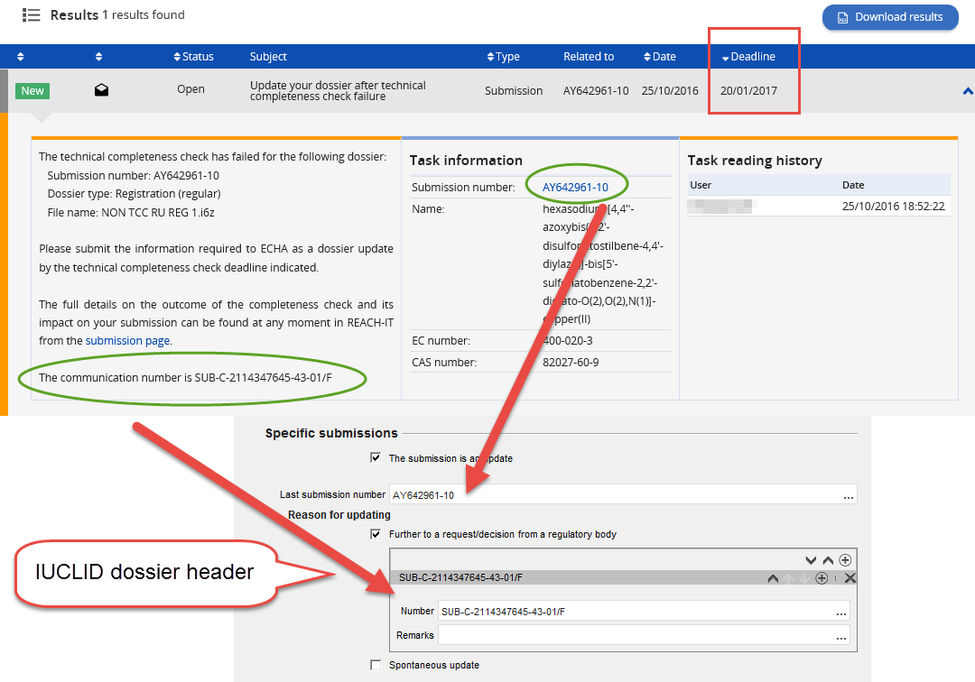
Atjaunināšana pēc pieprasījuma
Notes:
Šajā slaidā ir sniegta svarīga informācija, kas jums jāzina, atjauninot dokumentāciju pēc ECHA pieprasījuma:
pirmkārt, iesniegšanas numurs un paziņojuma numurs. Abi šie numuri jums būs vajadzīgi, kad būsiet izlabojis IUCLID datu kopu un būsiet gatavs izveidot jaunu dokumentāciju. Tie būs jāievada dokumentācijas galvenē, lai REACH-IT zinātu, ka iesniedzat atjauninātu dokumentāciju;
otrkārt, pievērsiet uzmanību atkārtotas iesniegšanas termiņam – rīkojieties laicīgi, lai izvairītos no nepatīkamiem pārsteigumiem pēdējā brīdī. Pēc termiņa beigām nebūs iespējams iesniegt atjauninājumu.

Slide 18
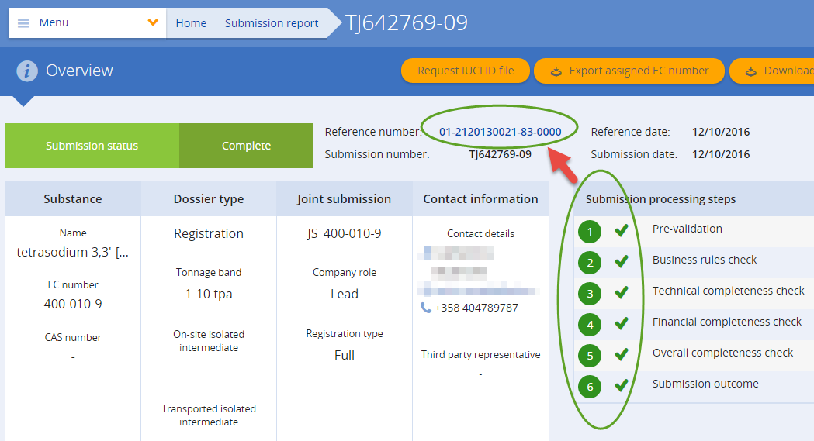
Reģistrācijas numurs
Pēc dokumentācijas
pilnīguma pārbaudes un
rēķina apmaksas
Notes:
Pēc visu dokumentācijas pārbaužu veikšanas jums tiks piešķirts reģistrācijas numurs. Šajā brīdī visi dokumentācijas apstrādes posmi ir pabeigti un aiz etiķetes Reference number (Atsauces numurs) parādās reģistrācijas numura saite. Izmantojiet šo saiti, lai atrastu pārskata lapu.

Slide 19
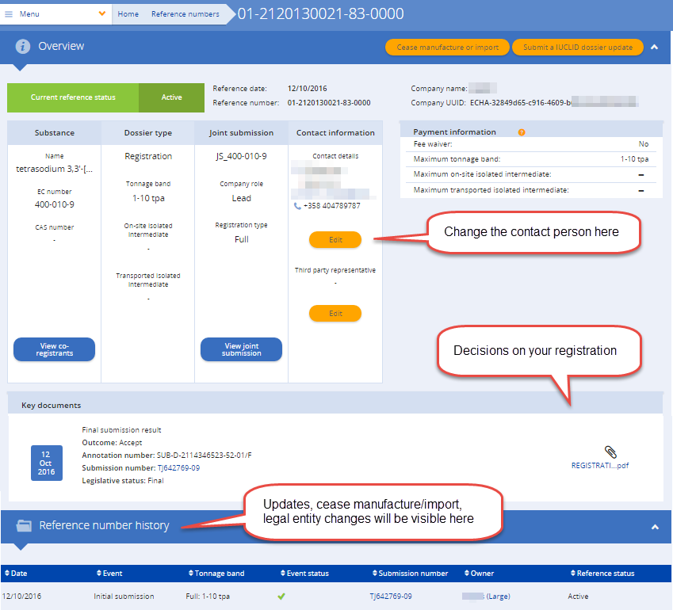
Atsauces numura lapa
Notes:
Atsauces numura pārskata lapā ir sniegta ar jūsu reģistrāciju saistītā pamatinformācija. Šajā lapā jūs varat rediģēt kontaktpersonu informāciju, pievienojot jaunu kontaktpersonu, piemēram, ja jūsu uzņēmumā ir mainījusies par šo vielu atbildīgā persona.
Iedaļā Key documents (Galvenie dokumenti) ir pieejami ar jūsu reģistrāciju saistītie lēmumi. Ir pieejama arī izdrukājama ECHA lēmuma vēstule ar reģistrācijas numuru.
Lapas apakšmalā ir iedaļa Reference number history (Atsauces numura vēsture). Šajā iedaļā ir redzamas ar konkrēto reģistrāciju saistītās darbības, piemēram, atjauninājumi.

Slide 20
Atcerieties
Pārliecinieties, ka jums ir piekļuve REACH-IT kontam
Pārbaudiet sava uzņēmuma lielumu
Atjauniniet kontaktpersonu informāciju
Ziniet savus ar kopīgo iesniegšanu saistītos pienākumus
Izlasiet no REACH-IT saņemtos e-pastus
Ja saņemat uzdevumu, rīkojieties laicīgi (maksājumi un atkārtota iesniegšana)
Atbalsts pieejams https://echa.europa.eu/reach-2018

